Slide 1
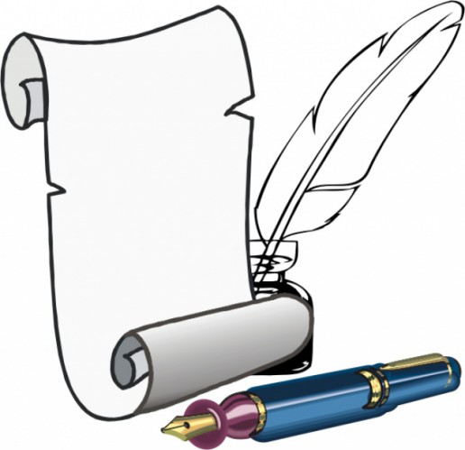
Наши верные друзья Библиотечный урок

Slide 2
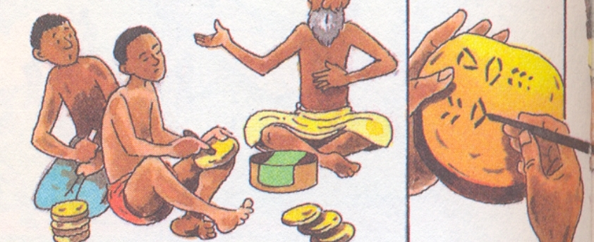
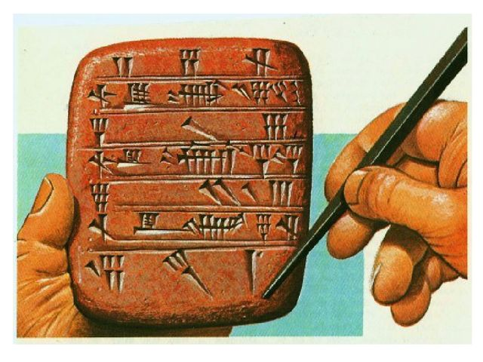
Шумерское письмо называется
«клинопись»
Notes:
Шумеры изобрели первые «книги», но это не такие книги, которые мы привыкли видеть. Это были глиняные таблички с рисунками. Рисунки заменяли там слова и буквы. И это называют – «шумерское письмо», или ещё их по другому «клинопись». Клинопись, произошло от слова «клиновидный», так как для написания знаков на таких книгах-табличках, шумеры использовали палочки, заострённые на конце.

Slide 3
Древнеегипетское пиктографическое (рисунчатое) письмо

Slide 4
Древнее рисунчатое письмо
Notes:
В Древнем Египте использовали рисуночное, или точнее можно назвать пиктографическое письмо для написания «книг». У них каждая маленькая картинка обозначала слово или даже звук. Такие картинки, или символы, называют иероглифами

Slide 5
Письмо на папирусе
Notes:
Далее книги в Египте уже писали на папирусе. Его изготовляли из листьев водного растения. Это растение такое же, как наша сорная трава осока. Она росла в большом количестве на берегах Нила. Стебли этой травы резали на полоски, сушили и склеивали, а чтоб была гладкой - разглаживали камнем. Писали тоненькой тростинкой.

Slide 6
Восковые и глиняные книги
Notes:
В древности существовала библиотека из глиняных книг - плиток. Каждая такая «книга» вмещала несколько десятков и более, глиняных плиток. Они нумеровались, на каждой «странице» проставляли порядковый номер.
А еще делали восковые книги. Делали эти книги так: брали несколько табличек – дощечек, аккуратно выструганных в середине, все это перевязывали шнурками через, проделанные в углах, отверстия. А квадратная выемка на каждой дощечке заполнялась воском, окрашенным в жёлтый или чёрный цвет. Писали в такой книге уже железным прутиком.

Slide 7
Notes:
Пергамент делали из шкур убитых животных. Он был удобнее папируса: его можно было, и резать, и сгибать. На страницах такой книги можно было писать уже с обеих сторон. Листы сшивались, и в таком виде они выглядели уже как книга. Переплёт для книги делали из двух досок, обтянутых кожей. Его украшали по углам медными наугольниками, разными драгоценными камнями. Книги имели специальные замочки, закрывающиеся на ключик

Slide 8
Берестяные книги на Руси
Notes:
На Руси же изготавливали «книги» из бересты. Первые берестяные книги появились ещё в 9 веке. Бересту добывали из коры деревьев. Обрабатывая бересту, её сначала кипятили, после соскабливали внутренний слой, и только потом, придавая нужную форму, обрезали по краям. После такой обработки, береста становилась более мягкой и эластичной, пригодной для письма. Буквы писали заостренным камнем или железным стержнем.

Slide 9
Notes:
Очень долго книги оставались написанными от руки (рукописными). Нужно только представить себе, сколько же времени затрачивали люди, чтобы красиво переписать толстенные тома без ошибок, аккуратно. На написание такой книг уходили целые месяцы, и даже годы.

Slide 10
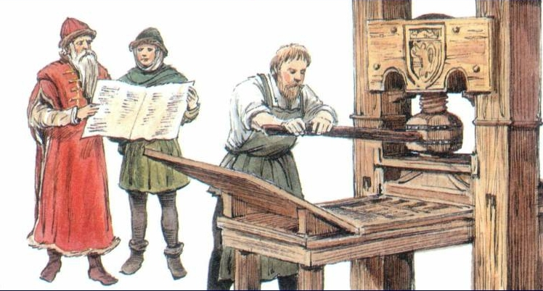
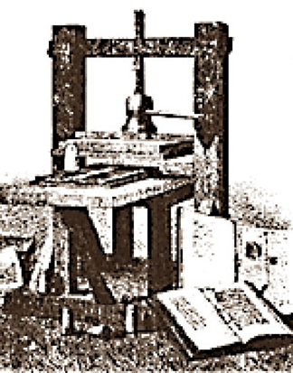
Первые печатные станки
Notes:
Но время шло вперед, и вот уже изготовили первые печатные станки. Это были маленькие, ручные, а уже потом появились и настоящие большие печатные машины.

Slide 11
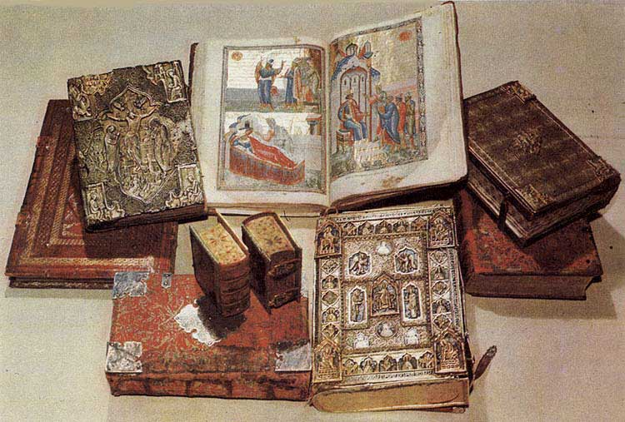
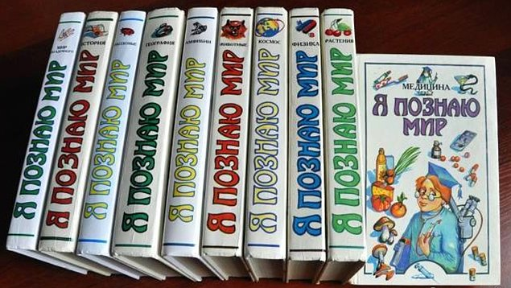
Печатные книги
Современная книга
Notes:
Сегодня книга совсем не похожа на свою предшественницу. Радует она нас и своим цветным переплётом, и картинками, да и намного легче стала. Но все равно в книге мы видим черты, которые складывались веками.

Slide 13
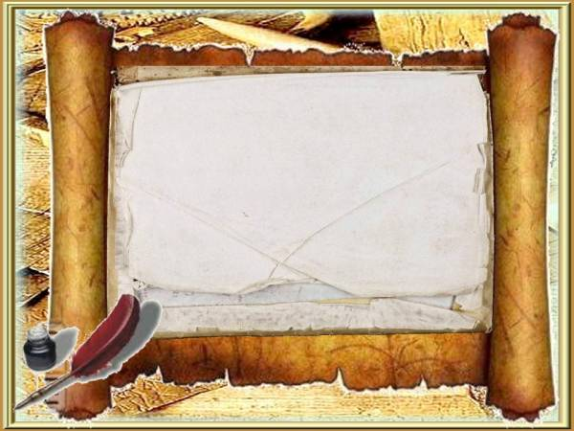
До новых встреч
Спасибо за внимание !

Slide 14
Презентацию подготовила: библиотекарь МБОУ «ИСОШ № 1» Вьюнова ЛюбовьСтепановна «Муниципальная общеобразовательная средняя школа № 1 п.Ивня» 2019 г.

